Slide 1

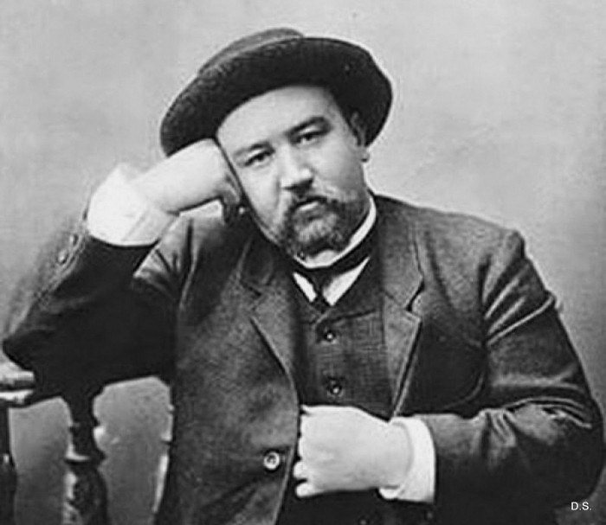
Биография Куприна Александра Ивановича
(1870 — 1938)

Slide 2
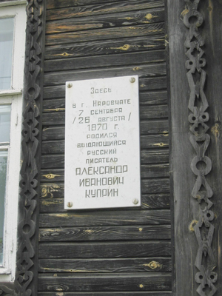
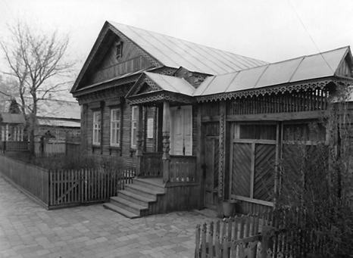
Родился 28 августа 1870 года
в городе Наровчате Пензенской губернии

Slide 3
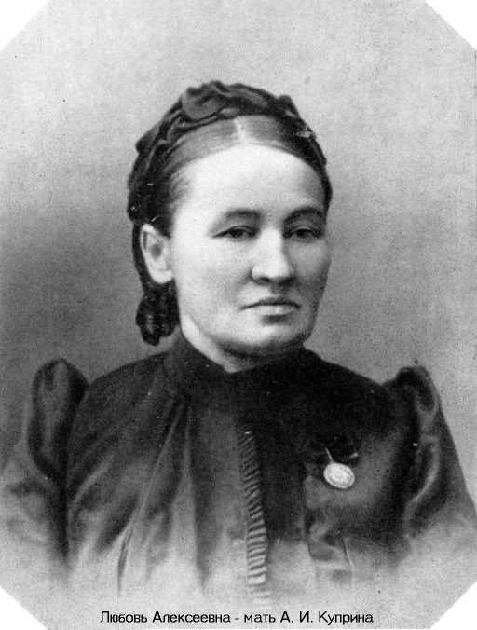
Мать – Любовь Алексеевна
Из рода татарских князей Кулунчановых. У неё не остаётся средств к существованию, и она переезжает с детьми в Москву, дочерей помещает в закрытые заведения, а сама вместе с сыно поселяется во Вдовьем доме

Slide 4
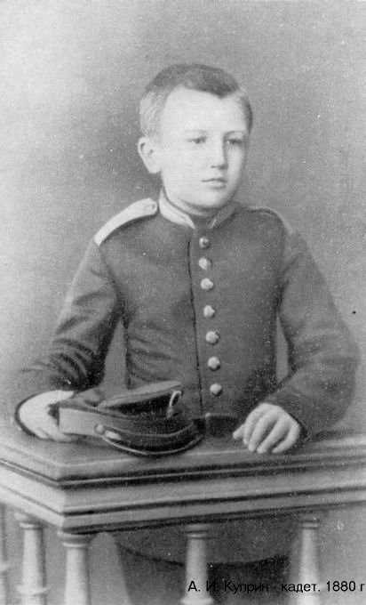
Разумовский пансион
В шесть лет Сашу отдают в Разумовский пансион (сиротское училище), начинается подготовка к поступлению в военную гимназию

Slide 5
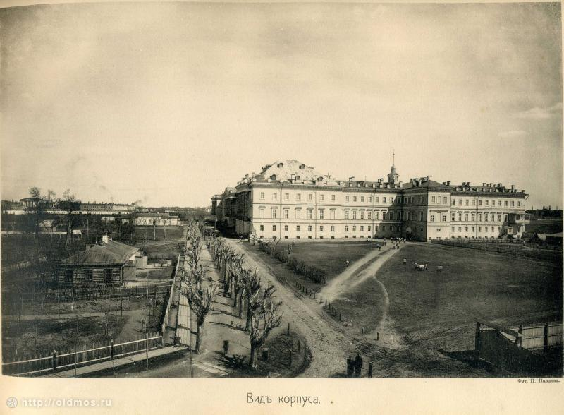
1889-1890
Поступает в Московский кадетский корпус. О своей учёбе в кадетском корпусе Куприн вспоминал в повести «Кадеты»: «воспоминание о розгах в кадетском корпусе осталось у меня на всю жизнь»

Slide 6
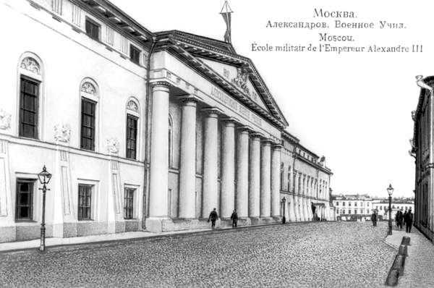
Александровское училище
Из Александровского училища выходит через 2 года в чине поручика.

Slide 7
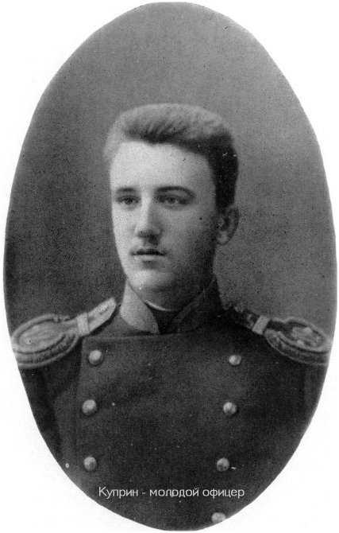
Служба в армии
Служит в 46-ом пехотном Днепровском полку, квартировавшем в заштатных городках Подольской губернии.
В это время созревает твёрдое убеждение заниматься литературой

Slide 8
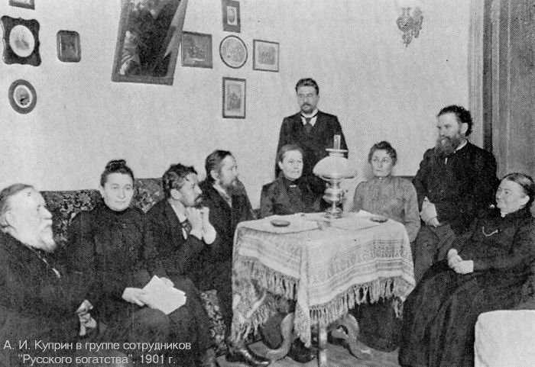
Начало литературного творчества
В 1893—1894 годах в петербургском журнале «Русское богатство» вышли его повесть «Впотьмах», рассказы «Лунной ночью» и «Дознание». На армейскую тему у Куприна несколько рассказов: «Ночлег» (1897), «Ночная смена» (1899), «Поход».

Slide 9
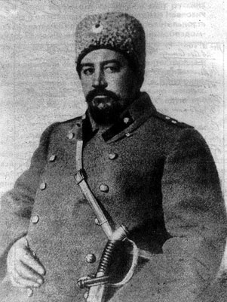
Отставка
В 1894 году выходит в отставку, имея, по свидетельству своего биографа Ф. Батюшкова, 4 рубля в кармане.

Slide 10
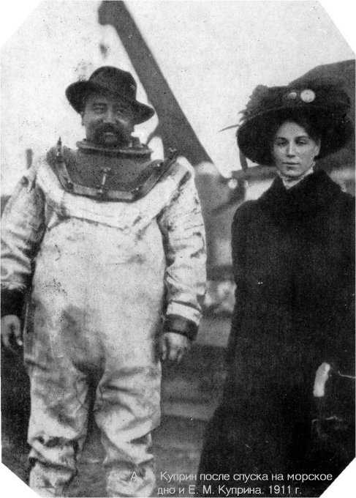
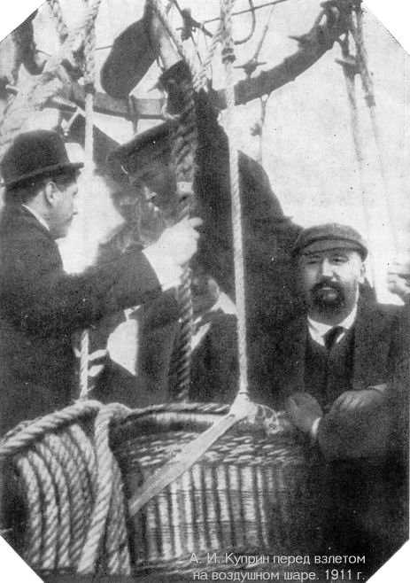
Странствия по России
В целях приработка исколесил пол-России, освоил десятки профессий:
Изучал зубоврачебное дело
Открыл свой цирк
Был управляющим имением
Актёром бродячей труппы

Slide 11
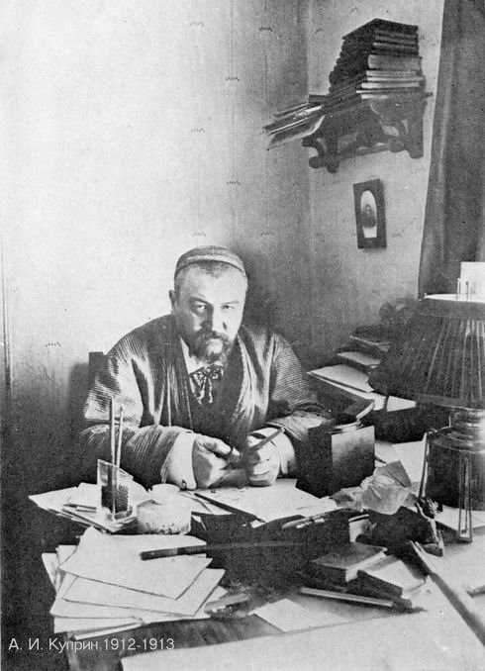
Основная черта его натуры - страстность
Страстен в своих увлечениях, в житейских ситуациях, страстно писал. Но отсюда и недостаток его таланта: часто благодаря своей страстности не оттачивал фразу

Slide 12
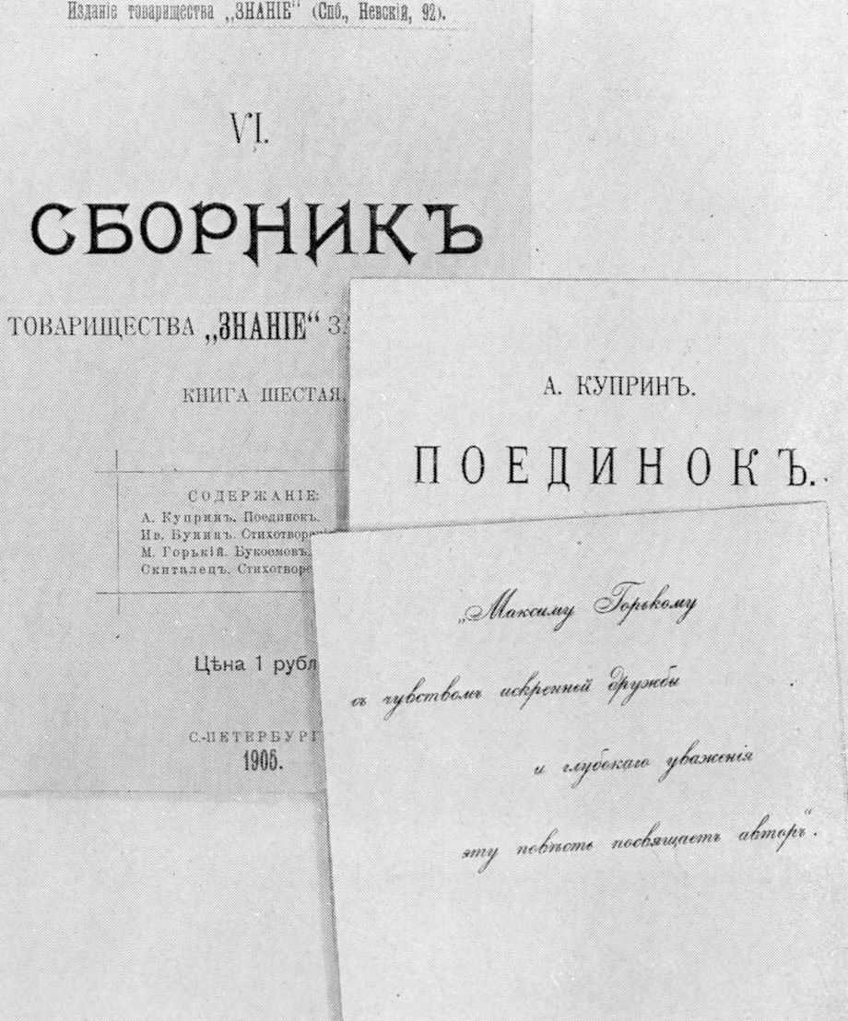
Главное направление творчества Куприна
«Меня влечёт к героическим сюжетам. Нужно писать не о том, как люди обнищали духом и опошлели, а о торжестве человека, о силе власти его».

Slide 13
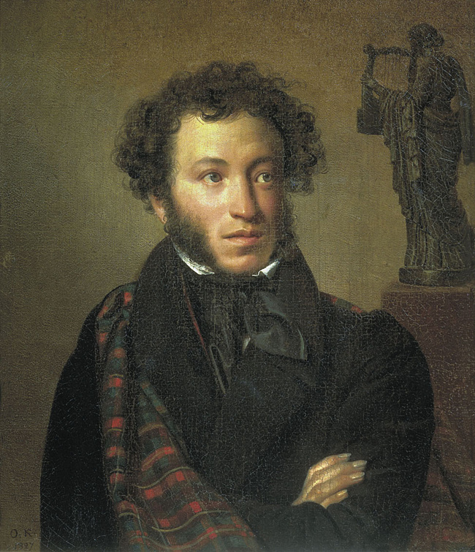
Кумиры Куприна
Пушкин, Толстой, Чехов
В Пушкине ценил чувство истории. Любимая мысль из Пушкина:
Когда народы, распри позабыв,
В единую семью сольются

Slide 14
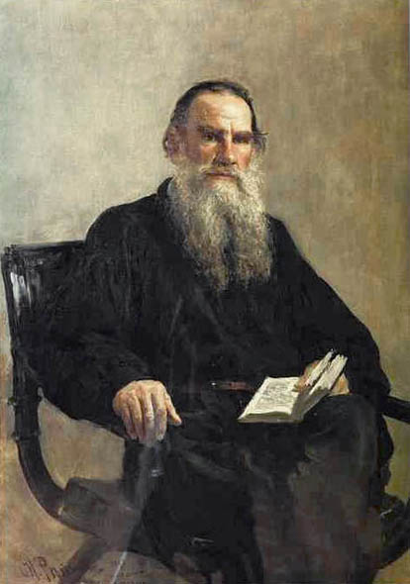
О Толстом:
Он говорил нам, недоверчивым и скупым, о том, что каждый человек может быть добрым, сострадательным, интересным и красивым душой». «Смотрите, как лучезарно прекрасен и велик человек!»

Slide 15
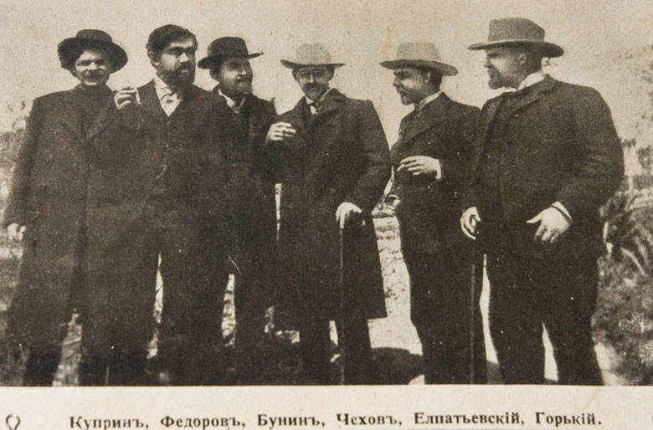
Чехов и Куприн
У Чехова Куприн ценил мысль, что будущая гармоничная культура облагородит человечество.

Slide 16
Раннее творчество
Торжествует самоотверженное чувство или утончённое влечение к Прекрасному
«Лолли»
«Олеся»
«Сентиментальный роман»
«Осенние цветы»

Slide 17
Более позднее творчество
Всё больше произведений, передающих угасание или гибель гуманных ценностей в мрачной, противоречивой атмосфере
«К славе»
«Погибшая сила»
«Светлая любовь»

Slide 18
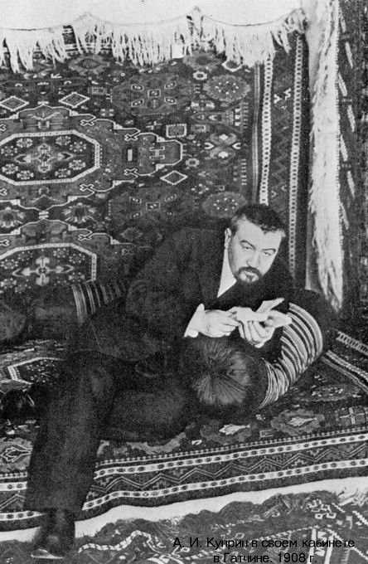
Куприн и революция
После захвата власти большевиками писатель не принял политику военного коммунизма и сопряжённый с ней террор. В 1918 году ходил к Ленину с предложением издавать газету для деревни — «Земля». Работал в издательстве «Всемирная литература», основанном Горьким. Был арестован, три дня просидел в тюрьме, был выпущен и внесён в список заложников.

Slide 19
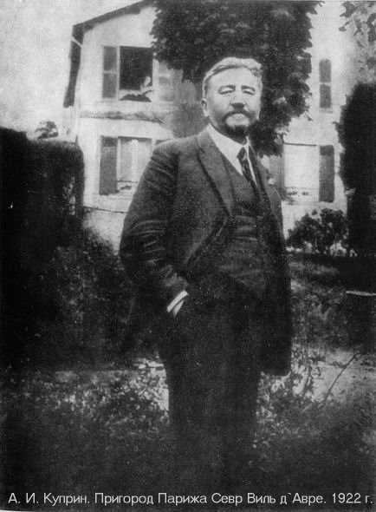
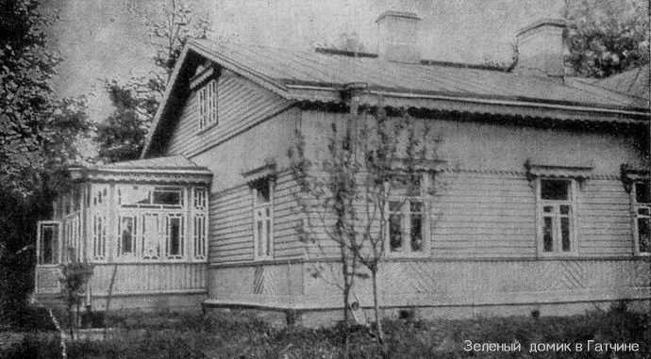
Эмиграция
Жил в Гатчине. Осенью 1919 года, с приходом белых, поступил в чине поручика в Северо-Западную армию, получил назначение редактором армейской газеты «Приневский край», которую возглавлял генерал Краснов.
После поражения Северо-Западной армии эмигрировал за границу.
Семнадцать лет, которые писатель провёл в Париже, вопреки мнению советского литературоведения, были плодотворным периодом

Slide 20
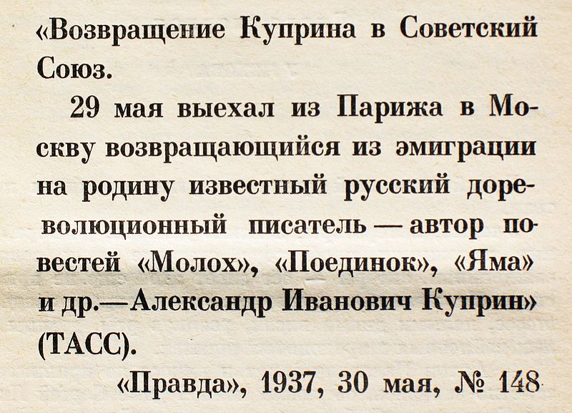
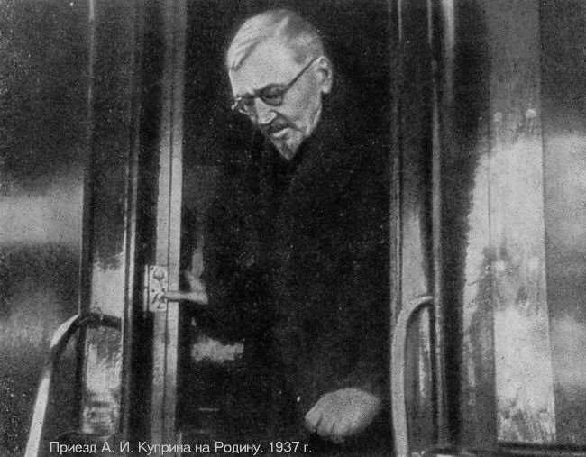
Возвращение на родину

Slide 21
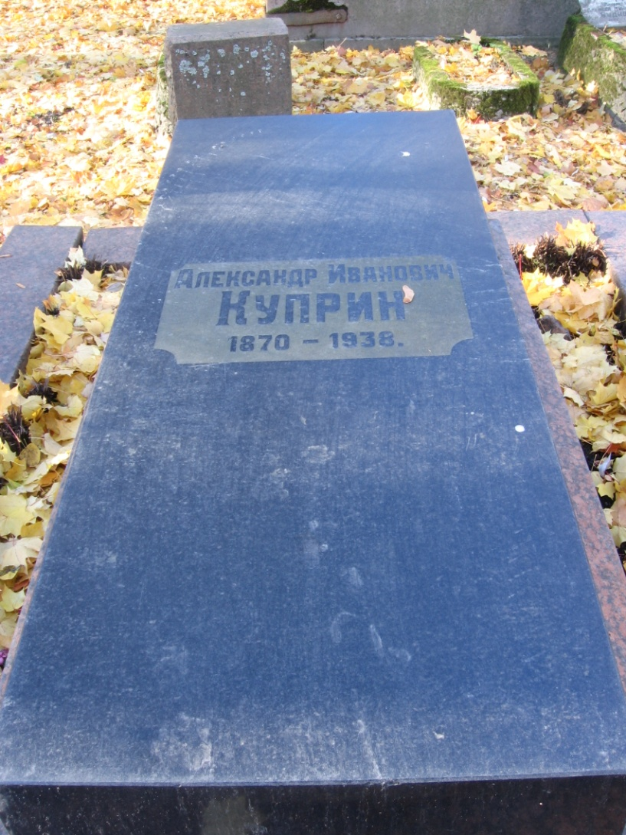
Смерть
Умер в ночь на 25 августа 1938 года от рака пищевода. Похоронен в Ленинграде на Литераторских мостках Волковского кладбища рядом с могилой И. С. Тургенева.

